Slide 1
Implementasi Software Center
Menggunakan Metode
Pengembangan SDLC Berbasis HTML5
Pembimbing
Dr. Imam Riadi M.Kom
Oleh
Estu Fardani
09650004
TEKNIK INFORMATIKA
FAKULTAS SAINS DAN TEKNOLOGI
UIN SUNAN KALIJAGA
2014

Slide 2



Latar belakang masalah
Software Center adalah aplikasi manajemen perangkat lunak.
Fungsinya memasang / menghapus aplikasi.
Software Center aplikasi wajib tiap OS
BlankOn belum punya
Trend pengembangan
Kelebihan HTML5

Slide 3
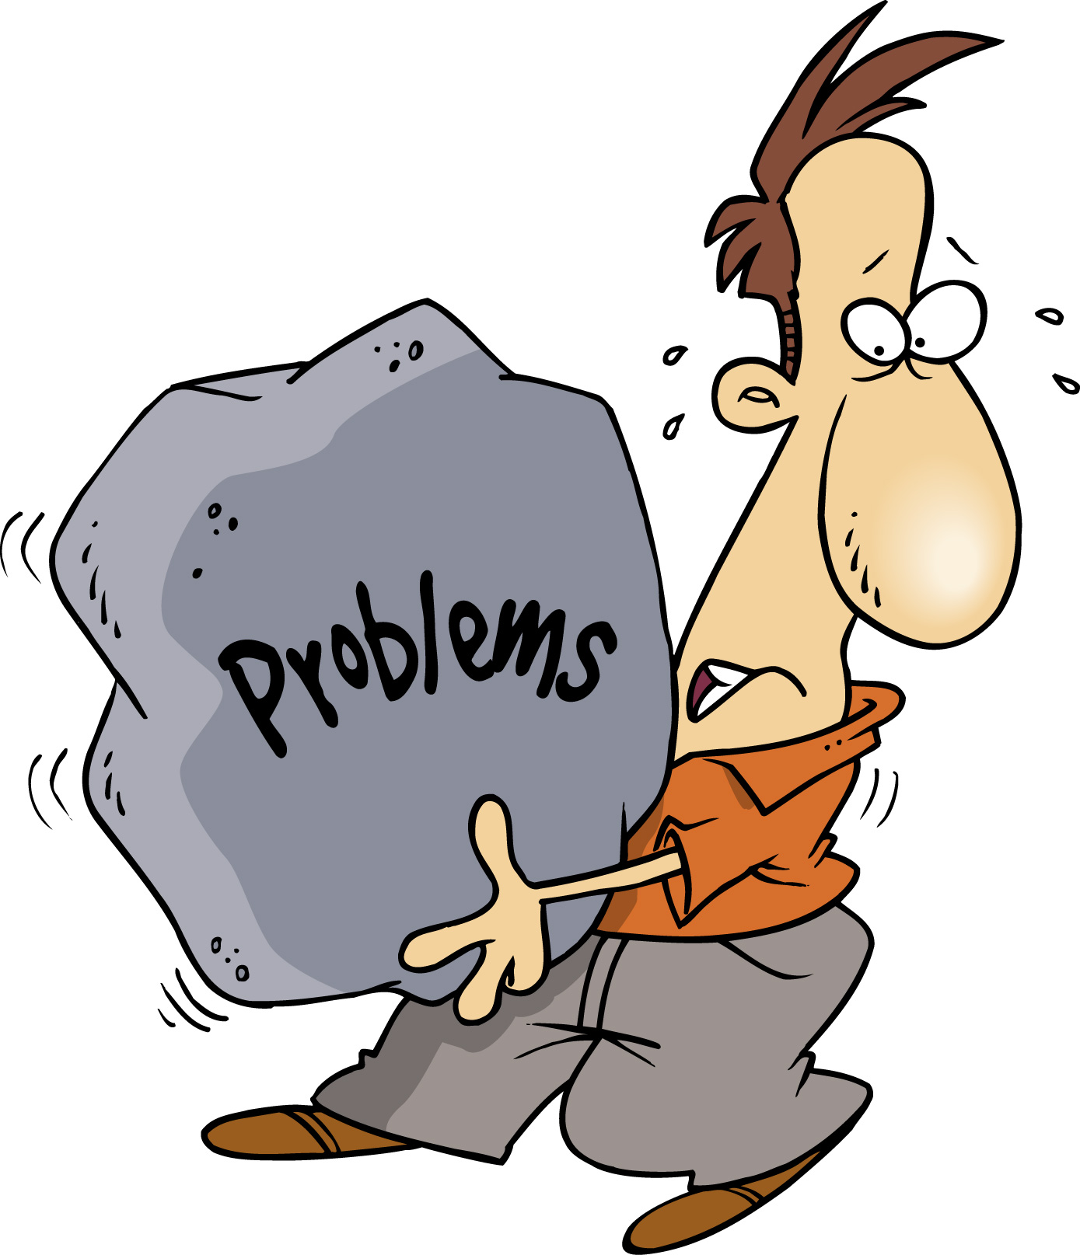
Rumusan masalah
Bagaimana melakukan analisis dan mengembangkan prototype Software Center di Linux BlankOn?
Bagaimana mengimplemen-
tasikannya dalam bahasa
pemograman HTML5?

Slide 4

Batasan penelitian
Hanya berjalan pada Sistem Operasi Linux BlankOn 9.0 Suroboyo 64-Bit,
Hanya menampung perangkat lunak yang tersedia pada repository Linux BlankOn,
Kategori aplikasi dibatasi hanya 4 jenis, perkantoran, Internet, audio video, aksesoris, masing-masing katergori hanya menyediakan 4 sampel aplikasi,
Merupakan produk contoh (prototype).
Sumber repository hanya dibatasi tiga tautan (Arsip BlankOn, Repo UGM, Kambing UI)

Slide 5

Tujuan penelitian
Melakukan analisis dan mengembangkan aplikasi
yang dapat membantu pengguna
untuk memanajemen perangkat lunak yang ada
di Linux BlankOn
Mengimplementasikan Software Center
di Linux BlankOn menggunakan bahasa
pemograman HTML5

Slide 6
Manfaat Penelitian
Memberi kemudahan pengguna Linux BlankOn untuk memanajemen perangkat lunak yang ada dan terpasang.
Dapat memberikan solusi bagi pengembang BlankOn agar menjadi distribusi Linux yang lebih baik.

Slide 7
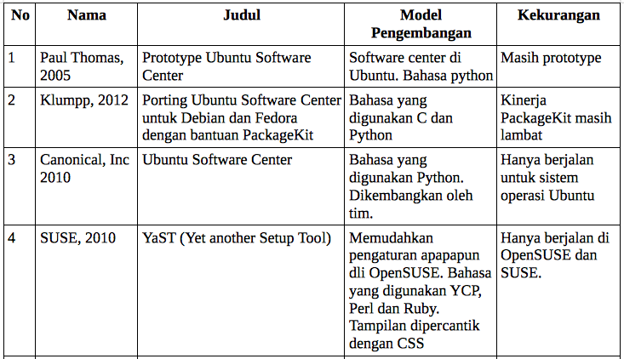
TINJAUAN PUSTAKA

Slide 8
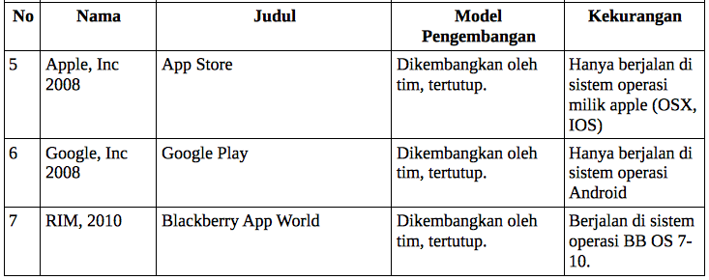
TINJAUAN PUSTAKA

Slide 9
Landasan Teori
Mockup | JavaScriptCore | BlankOn
Vala | Twitter Bootstrap | Repository
HTML5 | AngularJS | Packaging Tools
Webkit | Evolutionary Prototyping | Jquery
WebkitGTK+ | Evolus Pencil
Javascript

Slide 10
Metode Pengembangan
Metode pengumpulan data
- Studi Kepustakaan dan Wawancara
Kebutuhan sistem
- Kebutuhan lingkungan kerja
Metodologi pengembangan
- Evolutionary Prototyping
Metode pengujian
- Alpa dan Beta Testing

Slide 11
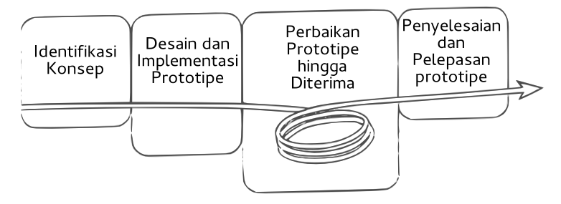
Metodologi Pengembangan
1. List segala kebutuhan
2. Desain Mock-up & desain antarmuka
3. Perbaikan desain, fungsionalitas, usability hingga final
4. Penyempurnaan, pelepasan produk

Slide 12
Analisis dan Desain Sistem
1. Analisis Aplikasi Sejenis
2. Analisis Kebutuhan Sistem
- fungsional dan non-fungsional
3. Desain Sistem

Slide 13
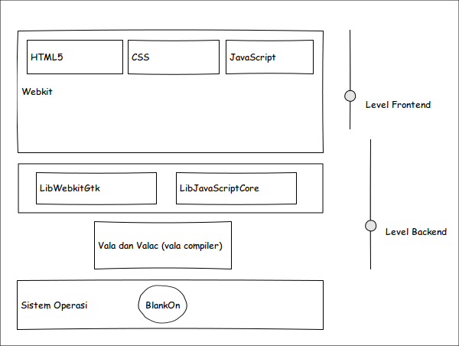
Desain Sistem

Slide 14
Implementasi
Persiapan Lingkungan Kerja
- Pemasangan Tool khusus, dan Git (subversioning)
Desain Mockup

Slide 15
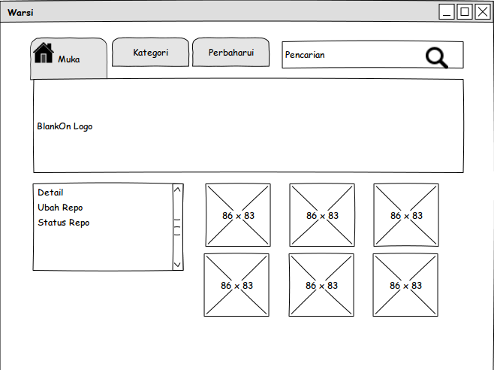
Mockup

Slide 16
Implementasi
Persiapan Lingkungan Kerja
- Pemasangan Tool khusus, dan Git (subversioning)
Desain Mockup
Implementasi antarmuka (front-end)
- HTML5 & AngularJS

Slide 17
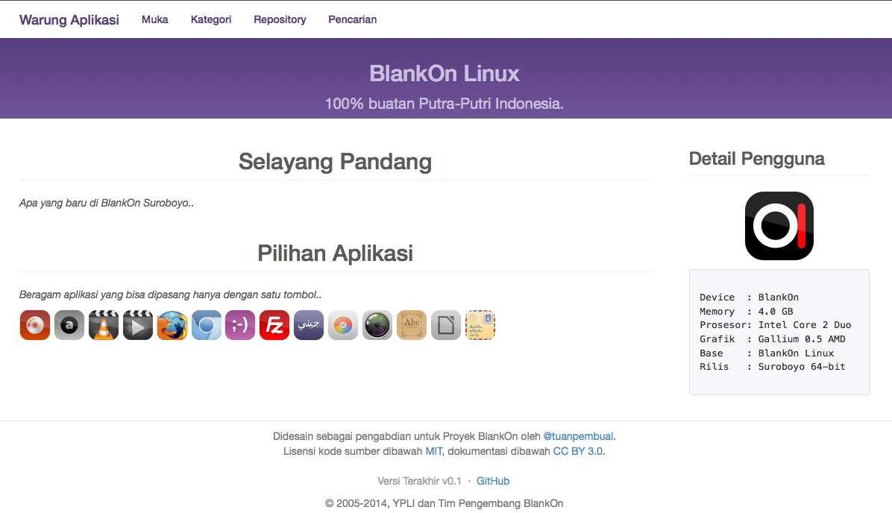
Antarmuka

Slide 18
Implementasi
Persiapan Lingkungan Kerja
- Pemasangan Tool khusus, dan Git (subversioning)
Desain Mockup
Implementasi antarmuka (front-end)
- HTML5 & AngularJS
Implementasi back-end
- Vala + Webkit

Slide 19
Pengujian dan Hasil
Alpa Testing (fungsionalitas)
- Pengembang BlankOn
Beta Testing (fungsionalitas
&usability)
- User Experience
HASIL
Protoype Software Center (WarSi)

Slide 20
Kesimpulan
1. Analisis dan pengembanganSoftware Center yang dapat membantu pengguna untuk memanajemen aplikasi di Linux BlankOn sudah berhasil dilakukan,
2. Dalam penelitian ini bahasa pemograman HTML5 mampu digunakan untuk pengembangan aplikasi destop,
3. Berdasarkan hasil pengujian menunjukkan bahwa Software Center dapat berjalan di Linux BlankOn.

Slide 21
Saran
1. Perlu adanya penambahan data daftar aplikasi beserta informasi detail lainnya. Sebagai alternatif bisa dimulai oleh tim pemaket aplikasi repository untuk mulai melakukan pendataan aplikasi,
2. Perlu adanya metode komunikasi antara JSCore dan HTML5 yang lebih baik agar kode Software Center bisa menjadi sangat dinamis,
3. Kendala awal dalam pengembangan ini adalah adanya keterbatasan CORS. Perlu solusi yang lebih baik agar akses file langsung tidak menemukan kendala,
4. Perlu adanya otomasi untuk memperbaharui daftar aplikasi beserta versi terbaru tiap aplikasi,
5. Perlu adanya pengubahan lebih lanjut agarSofware Center ini bisa diimplementasikan pada distribusi Linux lainnya,
6. Penambahan status bar progres pemasangan apliksi agar Software Center lebih mudah digunakan.

Slide 22

Sekian dan Terimakasih

